Slide 1
Toepassingssessie 1
Minor Fit voor de Toekomst
Introductie
samen doen → samen leren → samen doen → samen leren → samen doen → samen leren → samen doen → samen leren → samen doen → samen leren → samen doen → samen leren → samen doen → samen leren → samen doen → samen leren → …
Hans de Bruin, HZ University of Applied Sciences
Petra de Braal, Solidarity University
Daniëlle Mostert, HZ University of Applied Sciences
September 2020

Slide 2
Inhoud
Algemene opbouw cursus
Portfolio
Studiepunten
Korte terugblik workshop 1
Oefening

Slide 3
Algemene opbouw cursus
12 workshops: 8 generieke, 4 specifieke
Toepassingssessies voor koppeling naar werkpraktijk
Afwisselend workshop en toepassingssessie
Strategische procesbegeleiding:
  1x per 2 maanden individueel gesprek (indien gewenst vaker)
  Gericht op ontwikkeling en proces binnen werkpraktijk
Indien gewenst: persoonlijke coaching vanuit het coachhuis
Gedurende traject: portfolio bijhouden
Eindassessment: beheers je de competenties op HBO niveau?
  Assesment behaald: certificaat

Slide 4
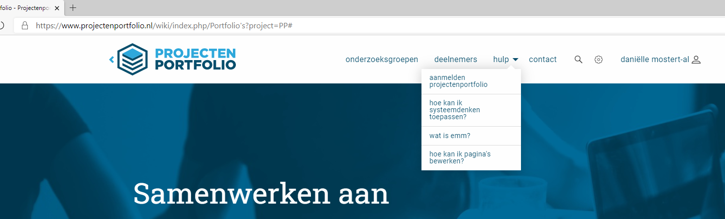
Portfolio
Aanmelden voor projectenportfolio:
  https://www.projectenportfolio.nl
www.hzfitforthefuture.nl
  Workshops
  Groepen: Veere (mei 2020)

Slide 5
Portfolio
Vastleggen van geleerde lessen
Reflecteren op workshops en toepassingssessies
Koppeling Veerse competenties
Samenbrengen van geleerde lessen uit workshops én praktijk
Groeidocument: toont ontwikkeling én eindniveau
Leidend bij strategische procesgesprekken en eindassessment

Slide 6
Competenties
Gemeente Veere competenties
Integraliteit Samenwerken (omgevingsbewust) Over de (afdelings-)schutting kijken Het geheel overzien
Creativiteit Buiten de begaande paden durven bewegen (out of the box) Regels gebruiken op oplossingen te creëren (“ja, mits”) Innovatief en ondernemend zijn
Participatie Vraaggericht werken Luisteren en doorvragen Vertrouwen Eigen verantwoordelijkheid terugleggen (reflecteren en onderhandelen)
Communicatie Helder formuleren (mondeling, overtuigen) Toetsen bij de ander (aansluiten) Professionele en persoonlijke band ontwikkelen (verantwoordelijkheid nemen)

Slide 7
Studiepunten
HBO studiepunten behalen? Aanvullende eisen
Denk aan:
  uren eis, aanvullende competenties die moeten worden aangetoond, uitgebreider portfolio.
Interesse? Vraag apart gesprek met Hans/Daniëlle aan.

Slide 8
Pauze

Slide 9
Terugblik vorige keer
Samen-doen, samen leren, wicked problems
Mutual understanding & shared meaning
Systeem denken
Wereldbeelden & rijke plaatjes

Slide 10
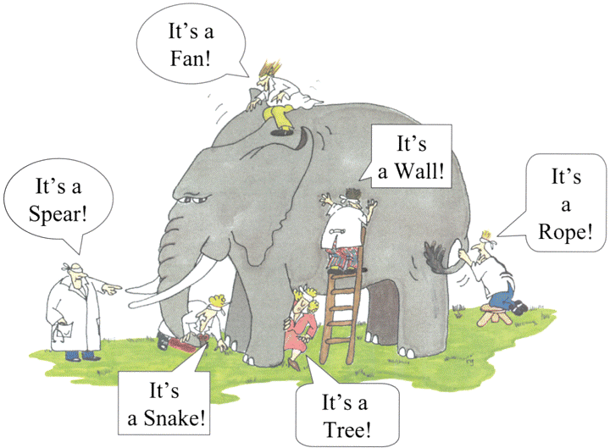
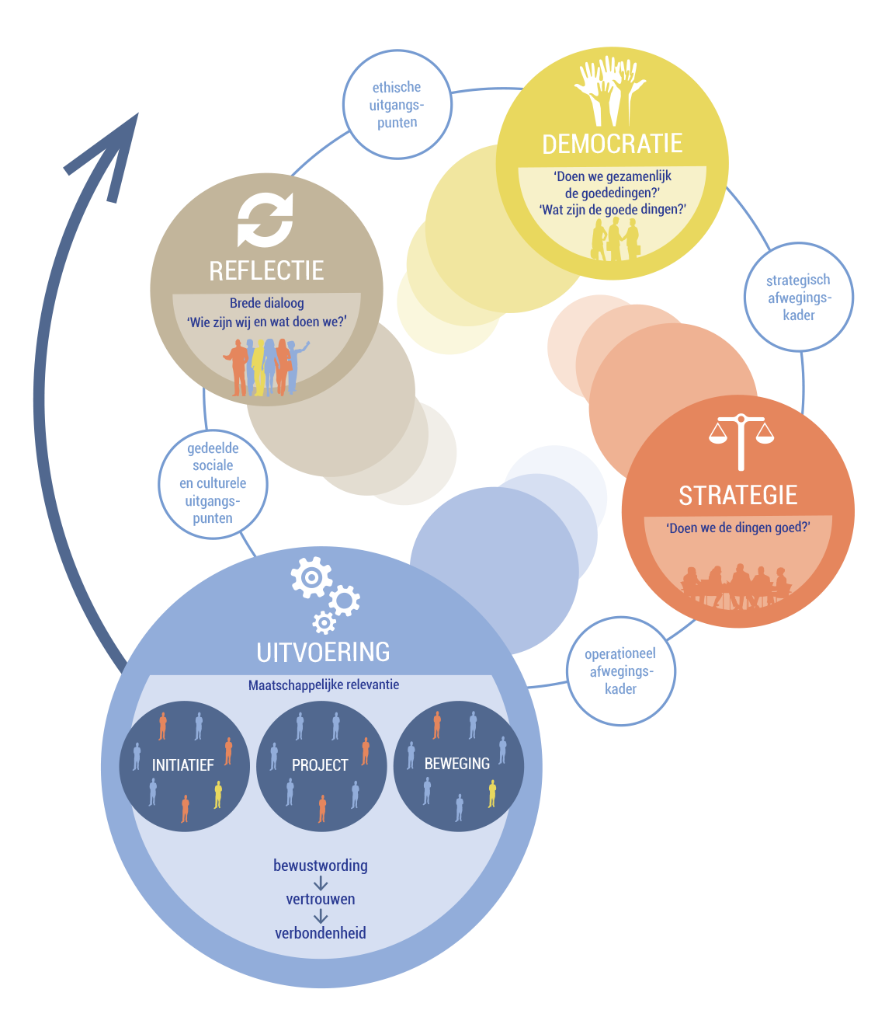
Wederzijds begrip
&
Gedeelde betekenis
Wederzijds begrip (mutual understanding)
  Herkennen en erkennen van elkaars wereldbeelden
  Oordeel uitstellen
  Met als doel het creëren van bewegingsruimte
Gedeelde betekenis (shared meaning)
  Sturen op culturele identiteit: wie zijn we, wat doen we?
  Verificatie (dingen goed doen) → validatie (gezamenlijk de goede dingen doen). Uiteindelijk doen we de goede dingen goed.
  Met als doel veranderingen te bewerkstelligen
    Beargumenteerd wenselijk en cultureel haalbaar
    Blijvende impact

Slide 11
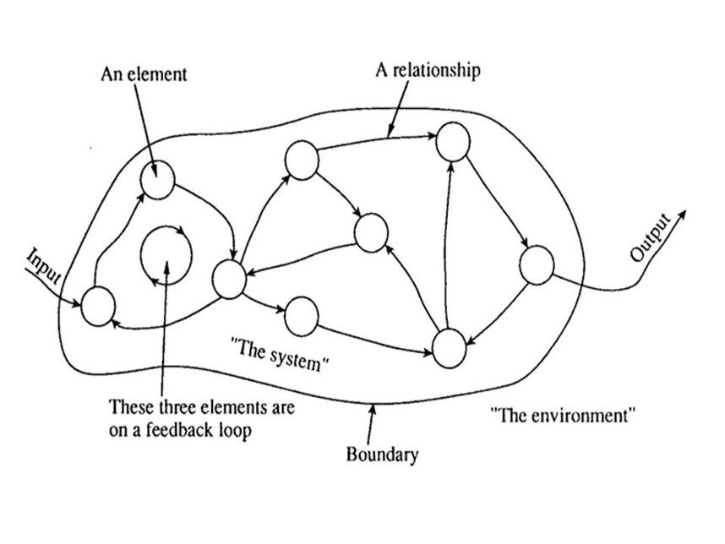
Systeem-theorie
Systeem = elementen + relaties
Brede interpretatie van elementen: mensen, organisaties, machines, etc.
Systeem heeft een grens waarmee een onderscheid wordt gemaakt met de omgeving.
Nieuwe, emergente eigenschappen omntstaan uit relaties tussen de elementen: het geheel is meer dan de som der delen.
Het geheel leren kennen door inzicht in elementen, maar het geheel moet worden gekend om de elementen te beschouwen: een herhalend (iteratief) proces.
A systems approach begins when first you see the world through the eyes of another.
(C.W. Churchman, 1968)

Slide 12
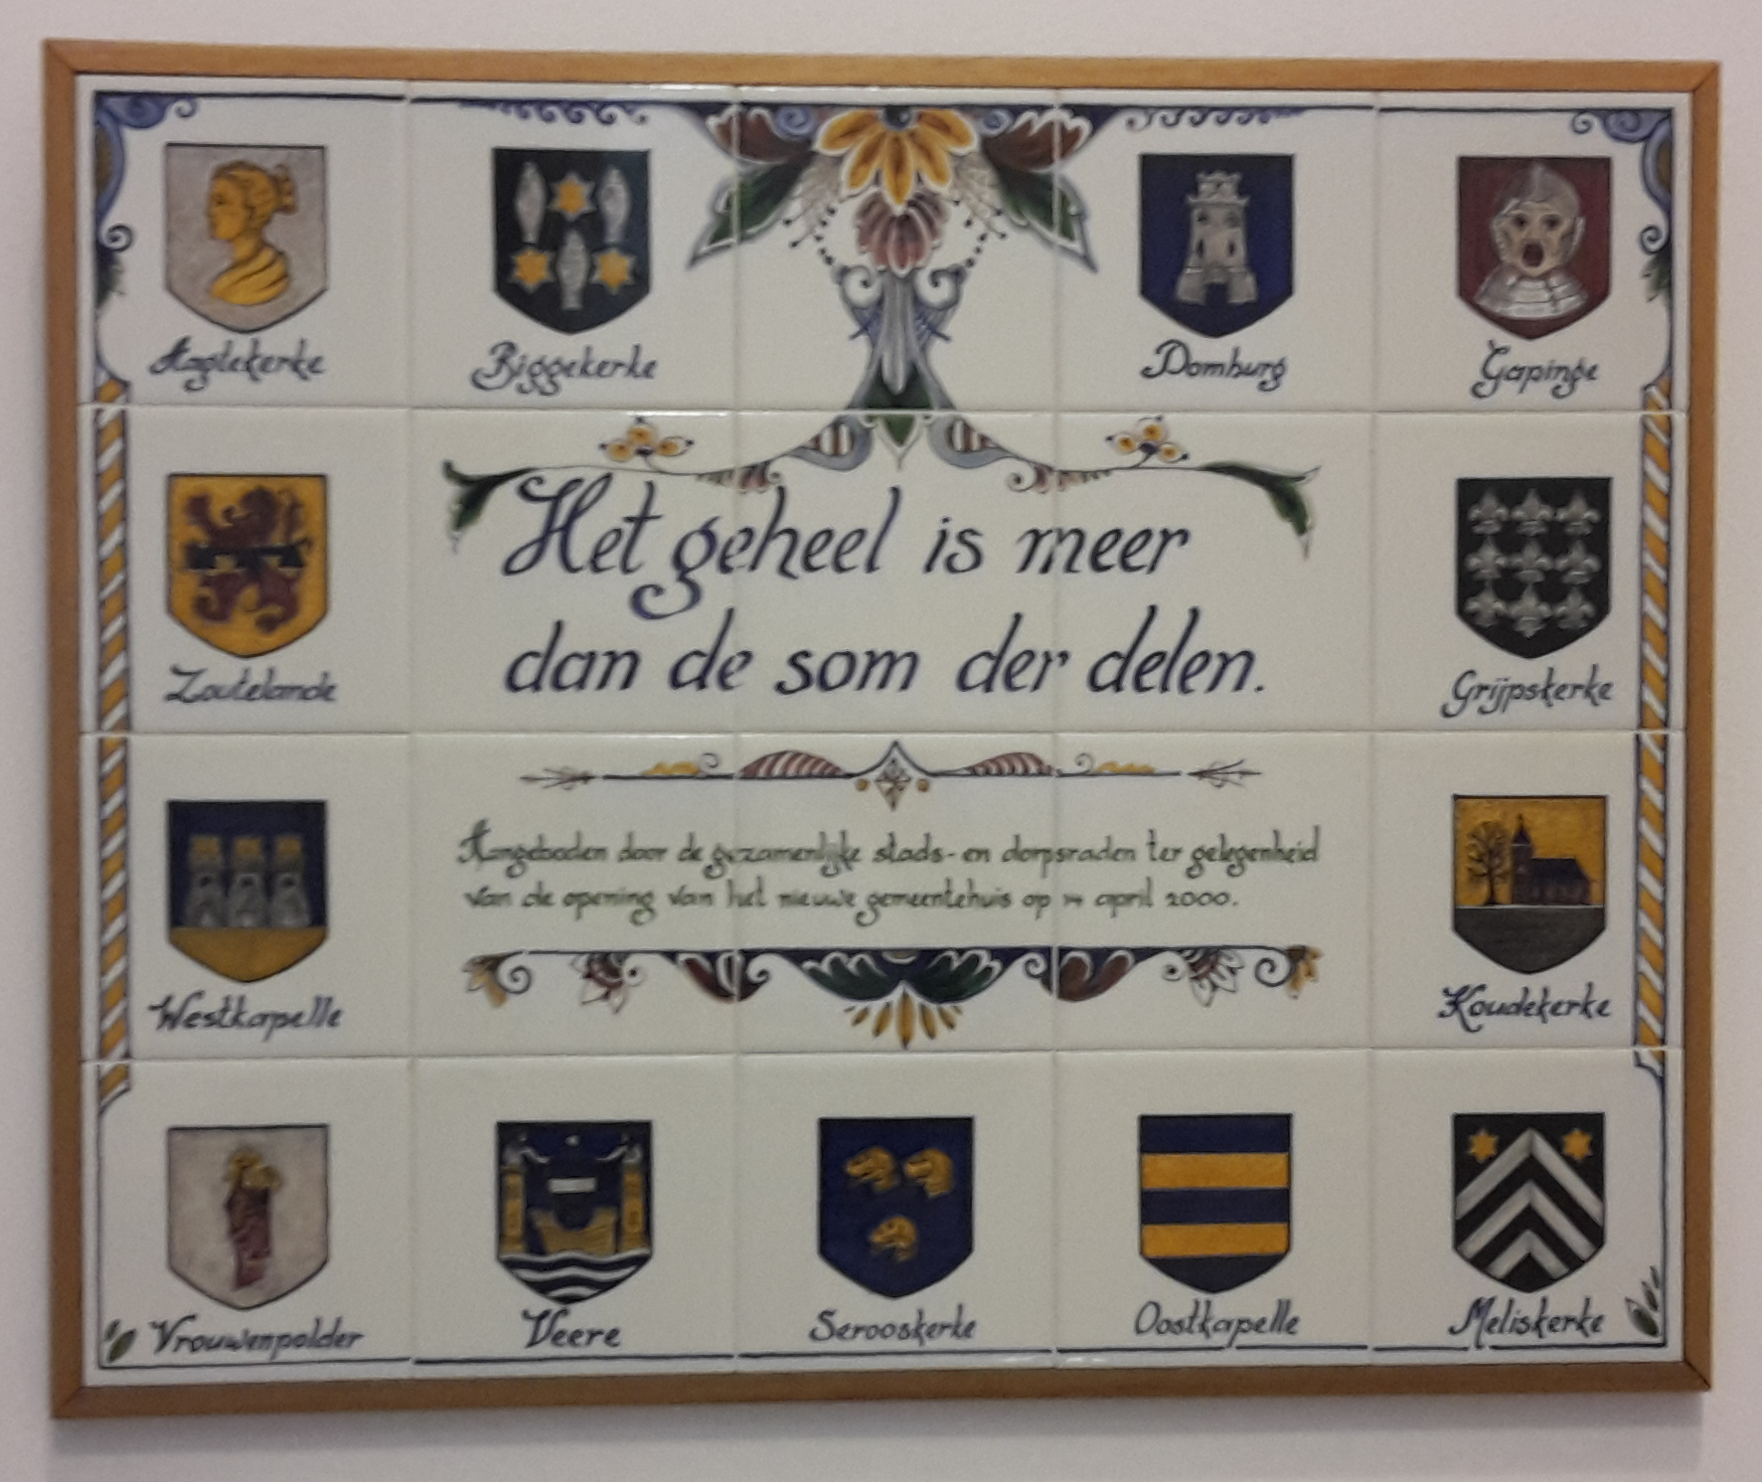
Systeemdenken

Slide 13
Wereldbeelden, aannames en overtuigingen ontdekken

Slide 14
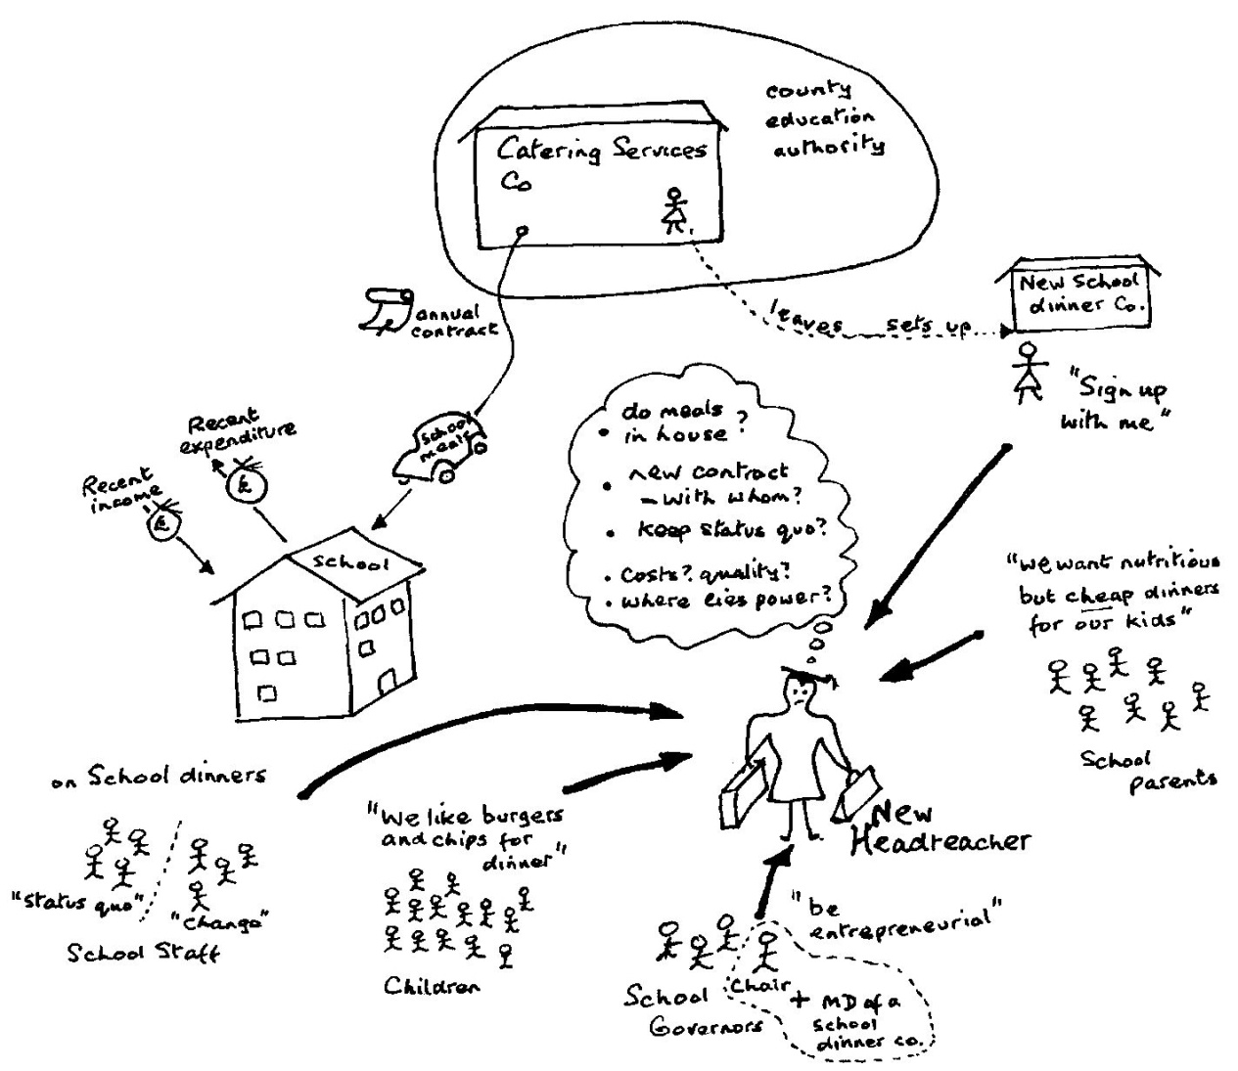
Finding out: rijk plaatje
(rich picture)
Geen regels!
Aspecten:
  Belanghebbenden
  Belangen/issues
  Structuur
  Proces

Slide 15
Portfolio
Samen portfolio invullen

